Slide 1
C#專題報告:骰子比大小與剪刀石頭布遊戲系統
組員:張旭鋒N10170020(負責程式coding、確認報告內容)
吳怡萱N10170017(負責報告撰寫、程式測試)

Slide 2
第一章 緒論
研究背景與動機
在現今的數位娛樂環境中，益智與競技型遊戲廣受各年齡層喜愛，其中「比大小」與「剪刀石頭布」更是最經典且易於理解的遊戲。本專題希望以C# Windows Forms App為基礎，設計一款集合這兩種遊戲的單機系統，並透過資料儲存與世界排行榜功能，提升遊戲可玩性與技術挑戰性。
研究目的
本專題旨在實作一套具備註冊、登入、遊戲、單機排行榜、世界排行榜等功能的遊戲系統，培養學生前後端邏輯設計、檔案處理、API連線等實作能力。
問題陳述
過去許多入門遊戲系統缺乏使用者紀錄與即時互動能力，學習難度與實用性不足。本系統透過整合本地儲存與外部API，使功能層次提升，接近實務遊戲架構。
預期貢獻
1.熟悉C# Windows Forms應用開發流程
2.練習檔案序列化、JSON儲存與資料呈現
3.實作簡易REST API資料串接與異步處理
4.完成一套具備成績記錄與排行榜顯示的可玩性作品
5.使用AI輔助完成專案

Slide 3
第二章 系統設計
功能模組說明
LoginForm：帳號登入與資料載入
RegisterForm：使用者註冊與資料驗證
MainForm：功能導覽主選單
DiceGameForm：骰子比大小遊戲邏輯與畫面控制
RPSGameForm：剪刀石頭布遊戲邏輯與畫面控制
ScoreForm：顯示使用者分數與歷史紀錄
RankingForm：本地使用者排行榜（依積分排序）
WorldRankingForm：從MockAPI取得世界排行榜並顯示
資料庫設計
使用本地 users.json 儲存所有註冊用戶與其分數
每次遊戲結束後將分數更新並序列化寫入
使用 ScoreHistory List 記錄文字型遊戲歷程

Slide 4
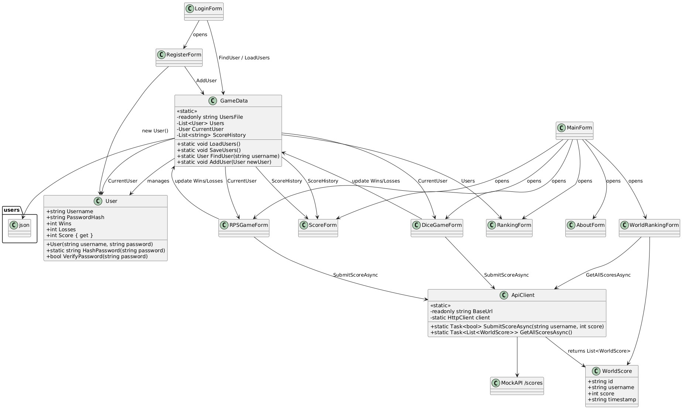
UML 圖
視覺化軟體中使用的物件導向概念的主要概念。

Slide 5
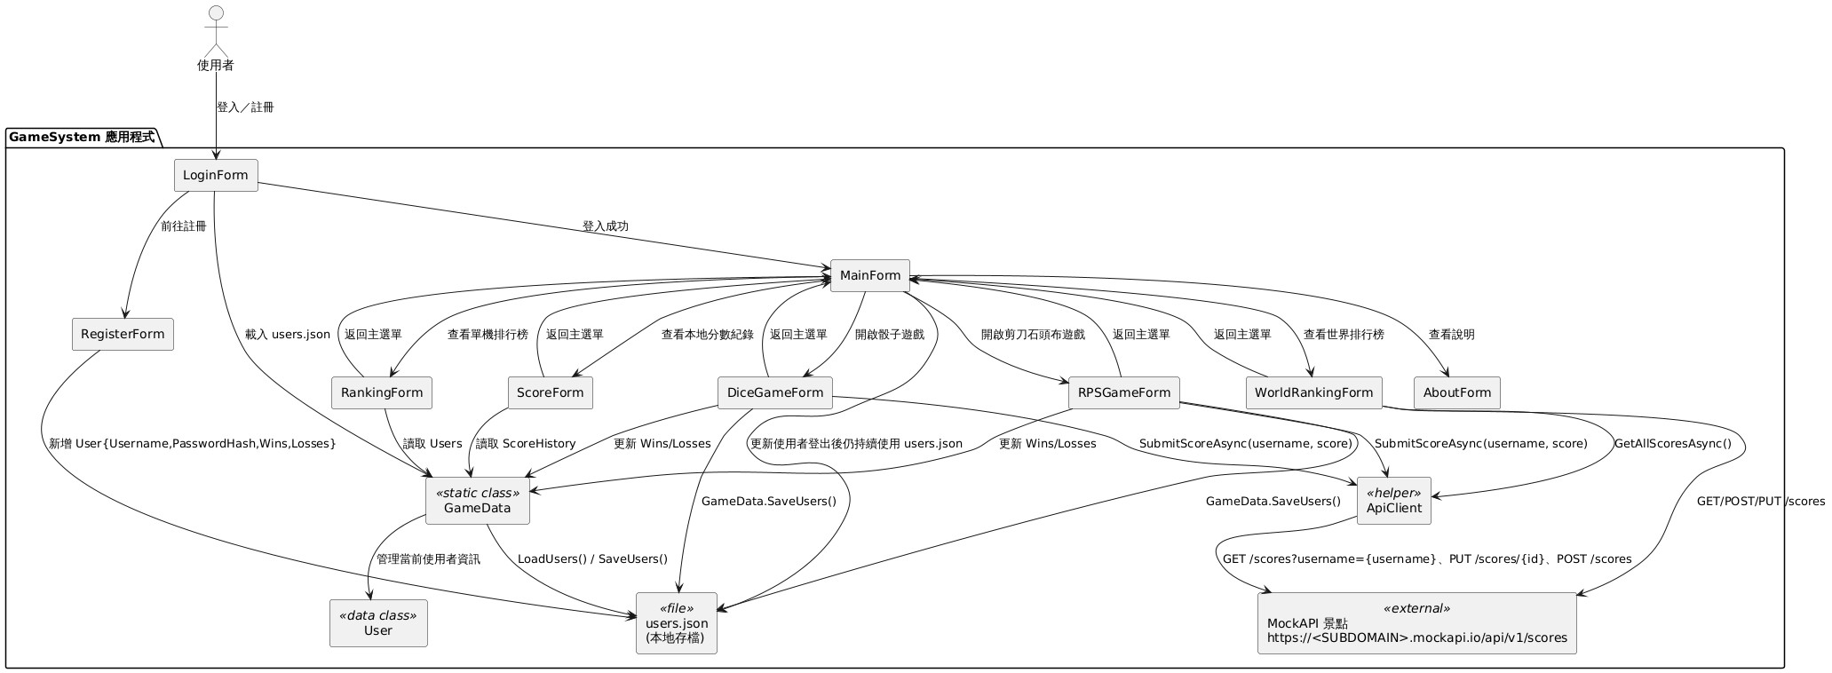
系統架構圖
呈現各Form與靜態資料類別的關係。

Slide 6
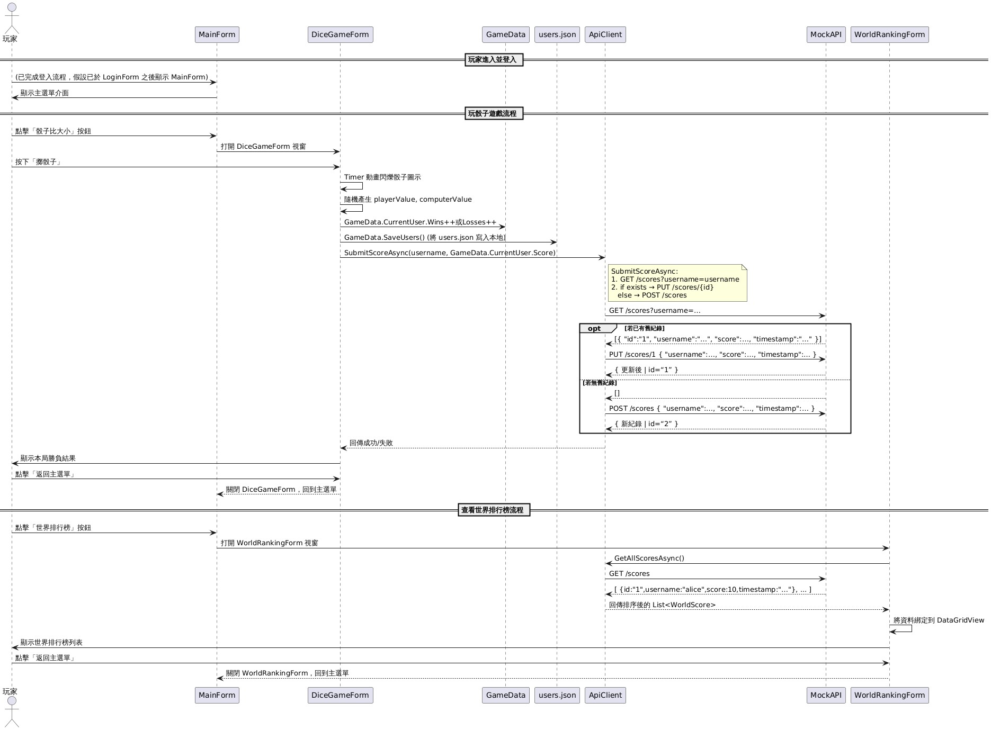
循序圖
顯示遊戲進行流程與結果記錄的時序。

Slide 7
第三章 系統實現
開發環境 IDE：Visual Studio 2022
專案類型：Windows Forms App (.NET Framework)
套件：Newtonsoft.Json
程式語言：C#
核心功能代碼解析
使用者類別 (User.cs)：儲存帳號、密碼雜湊、勝負紀錄與積分屬性(課本第9章:類別的應用、第10章:訊息的傳遞)
遊戲邏輯：隨機骰子或手勢，計算勝負後更新分數並記錄
檔案操作：GameData.LoadUsers(), SaveUsers() 完成 JSON 的反序列化與序列化(課本第16章:JSON資料處理)
關鍵技術實現說明
HttpClient 非同步連線 MockAPI 提交與取得排行榜資料
使用 PictureBox.Image 顯示骰子與剪刀石頭布圖像動畫
使用 Timer 控制動畫節奏與判定時間
使用者介面流程
登入 → 主選單 → 選擇遊戲 → 遊戲操作 → 顯示結果 → 回主選單或查詢排行榜(課本第13章:事件的處理、第14章:多表單應用)

Slide 8
第四章 測試與驗證
單元測試案例:
註冊與登入測試：空白、重複帳號、正確登入流程
遊戲機制測試：多次擲骰、猜拳勝負判定
分數統計測試：累積勝負後積分是否正確
系統整合測試:
使用不同帳號重複登入進行遊戲
測試網路連線中斷時是否仍可正常遊玩（僅世界排行榜會失敗）
效能評估:
單機模式下 UI 響應流暢，遊戲結果即時顯示
API 請求回應時間約 0.5~1 秒，資料量低時操作穩定

Slide 9
第五章 結論與未來工作
研究成果總結
本專題成功整合基本遊戲操作、本地使用者管理、遊戲紀錄與世界排行榜，完成一套具有完整流程的益智小遊戲系統。
專題限制
無跨裝置登入功能，僅限本機帳號紀錄
無資料加密與權限設計，適用於學術與學習用途
世界排行榜仰賴免費 MockAPI 平台，服務穩定性有限
未來改進方向
擴充更多遊戲模式與視覺動畫效果
加入帳號驗證與資料加密機制
使用 SQLite 或雲端資料庫提升資料管理能力
實作實時對戰或好友對戰功能

Slide 10
附錄 參考文獻
Chat GPT
https://chatgpt.com/g/g-AFg1jMczD-fan-ti-zhong-wen
微軟官方文件 - C# Windows Forms
https://learn.microsoft.com/zh-tw/visualstudio/ide/create-csharp-winform-visual-studio?view=vs-2022
Newtonsoft.Json GitHub 說明
https://github.com/JamesNK/Newtonsoft.Json
PlantUML 官方範例
https://plantuml.com/
MockAPI.io 線上 API 文件
https://mockapi.io/
新觀念Visual C# 程式設計範例教本第六版，作者：陳會安

